Slide 1
PHÉP CỘNG, PHÉP TRỪ TRONG PHẠM VI 20
CHỦ ĐỀ 2
BÀI 13
BÀI TOÁN VỀ NHIỀU HƠN, ÍT HƠN MỘT SỐ ĐƠN VỊ

Slide 2
KHÁM PHÁ

Slide 3

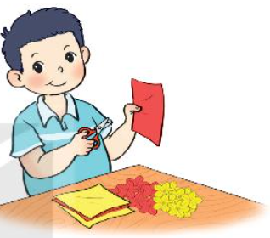

Giải bài toán về nhiều hơn một số đơn vị
Có 6 bông hoa màu đỏ, số bông hoa màu vàng nhiều hơn số bông hoa màu đỏ là 3 bông. Hỏi có bao nhiêu bông hoa màu vàng?
6
Nhiều hơn 3
Bài giải
Số bông hoa màu vàng là:
6 + 3 = 9 (bông)
Đáp số: 9 bông hoa.
?

Slide 4
HOẠT ĐỘNG

Slide 5
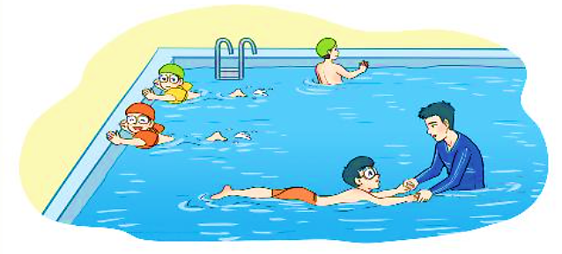
?
?
?
Trong một lớp học bơi có 9 bạn nam, số bạn nữ nhiều hơn số bạn nam là 2 bạn. Hỏi lớp học bơi có bao nhiêu bạn nữ?
+ =
1
Bài giải
Số bạn nữ của lớp học bơi là:
(bạn)
Đáp số: bạn nữ.
Tóm tắt
Nam: 9 bạn
Nữ nhiều hơn nam: 2 bạn
Nữ: … bạn?
+ =
?
?
?
9
2
11
?
11

Slide 6

Trên sân có 14 con gà, số vịt nhiều hơn số gà là 5 con. Hỏi trên sân có bao nhiêu con vịt?
2
?
?
?
+ =
Tóm tắt
Gà: 14 con
Vịt nhiều hơn gà: 5 con
Vịt: … con?
Bài giải
Số con vịt trên sân là:
(con)
Đáp số: con vịt.
?
?
?
?
?
14
+
5
=
19
?
19

Slide 7
KHÁM PHÁ

Slide 8
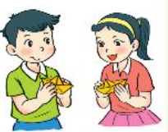

Giải bài toán về ít hơn một số đơn vị
Mai gấp được 8 cái thuyền, Nam gấp được ít hơn Mai 2 cái.
Hỏi Nam gấp được mấy cái thuyền?
8
Mai:
Ít hơn 2
Nam:
Bài giải
Số thuyền Nam gấp được là:
8 – 2 = 6 (cái)
Đáp số: 6 cái thuyền.
?

Slide 9
HOẠT ĐỘNG

Slide 10
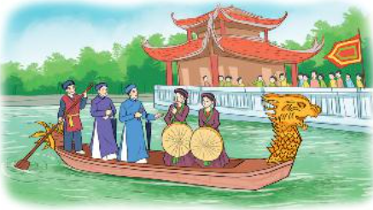
Trong hội thi hát quan họ, thôn Thượng tham gia 9 tiết mục, thôn Hạ tham gia ít hơn thôn Thượng 3 tiết mục. Hỏi thôn Hạ tham gia bao nhiêu tiết mục?
Bài giải
Số tiết mục thôn Hạ tham gia là:
(tiết mục)
Đáp số: tiết mục.
Tóm tắt
Thôn Thượng: 9 tiết mục
Thôn Hạ ít hơn thôn Thượng: 3 tiết mục
Thôn Hạ: … tiết mục?
- =
?
?
?
9
3
6
?
6

Slide 11
LUYỆN TẬP

Slide 12

1
Giải bài toán theo tóm tắt sau:
Tóm tắt
Tàu thứ nhất: 20 thùng hàng
Tàu thứ hai nhiều hơn tàu thứ nhất: 8 thùng hàng
Tàu thứ hai: … thùng hàng?
có (chở) số
Bài giải
Số thùng hàng tàu thứ hai có là:
20 + 8 = 28 (thùng hàng)
Đáp số: 28 thùng hàng.

Slide 13
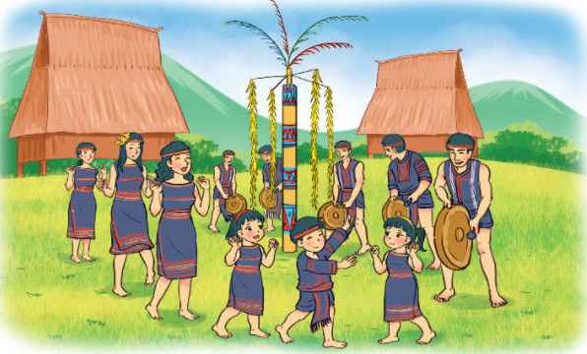
2
Trong ngày hội cồng chiêng, đội Một có 11 người tham gia, đội Hai có số người tham gia ít hơn đội Một là 4 người. Hỏi đội Hai có bao nhiêu người tham gia ngày hội?
Tóm tắt
Đội Một: 11 người
Đội Hai ít hơn đội Một: 4 người
Đội Hai: … người?
Bài giải
Số người tham gia của đội Hai là:
11 – 4 = 7 (người)
Đáp số: 7 người.

